Slide 1
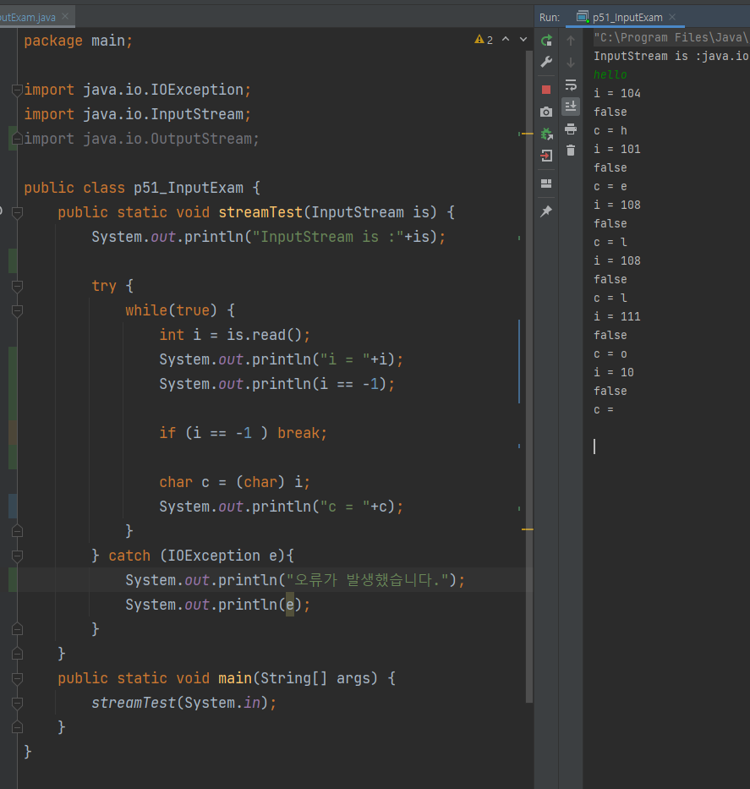
1. i가 -1이라면 break문을 밟고 나가게 해둠
2. 근데 밟고 나가기 전에 i==-1이 맞는지 판별
하라고 함
3. i==-1에서 전부 false가 뜨고, 실제로
sout(“i = ”+i)에서도 -1이 보이지 않음
4. 근데 탈출함
5. 오류로 나갔다기에는 오류 출력문도 안보여줌
이러한 경우에는 어떻게 이해해야하는지
모르겠어요

Slide 2
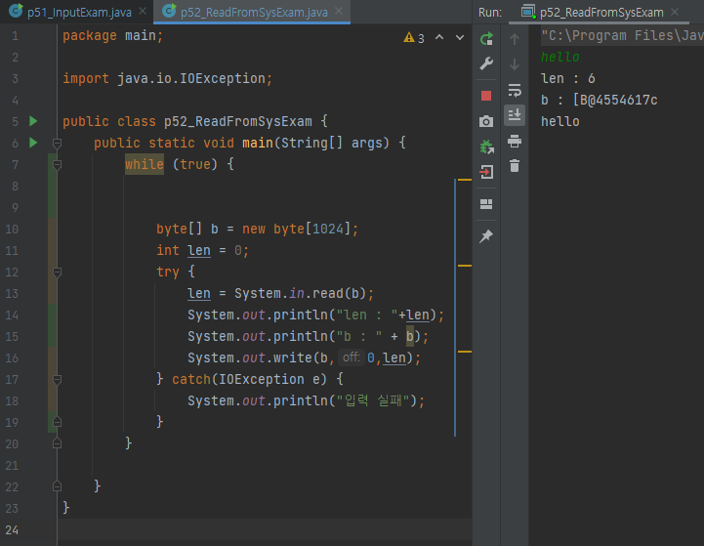
System.out.write(b,0,len);
에서
System.out.write(aa,bb,cc);
각 aa,bb,cc가 무슨 뜻의 변수들인지 모르겠어요

